Slide 1
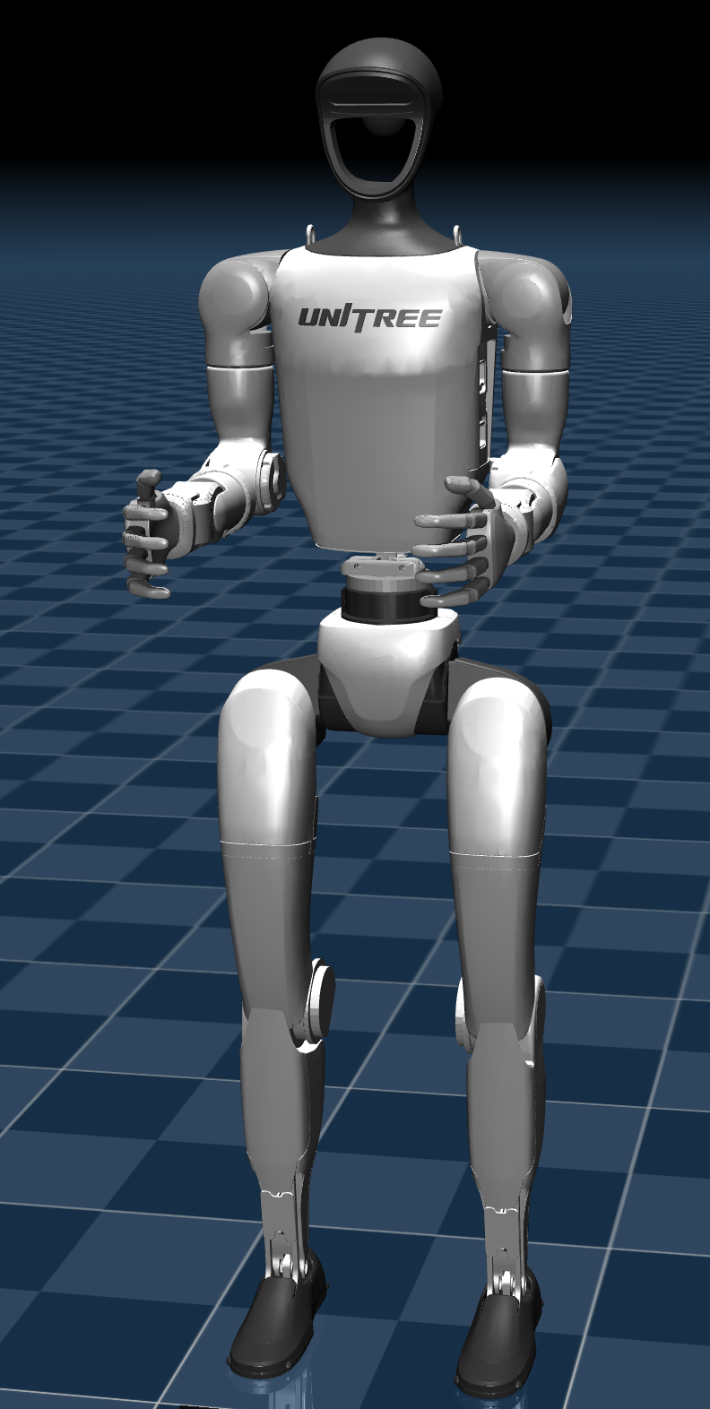
人形机器人g1（29 DOF）
手（7 DOF × 2 ）
右肩（3 DOF）：
俯仰、偏航、横滚
腰（偏航+横滚）、
躯干（3 DOF）
右肘（1 DOF）
右手腕（3 DOF）：
俯仰、偏航、横滚
脚（6 DOF×2）
髋（3 DOF）
左膝（1 DOF）
左脚踝（2 DOF）：
俯仰、横滚
注：加粗显示的手和脚都是双侧
Notes:
humanoid/g1_29dof_rev_1_0.jpg

Slide 2
C++ 引擎
Python 客户端
ROS 2
HoloOcean
ROS2 命令订阅者
控制面或 HSD 命令
代理更新
加速度
ROS2 发布者：
命令行输入
（HoloOcean 接口）
福森动力学模型
加速度集成
控制面
动力学
碰撞和浮力
ROS2 主题：
传感器数据
（传感器消息，几何消息）
HSD
控制器
引擎节拍
代理
状态
传感器询问
传感器数据
发布者 ROS2
传感器数据
IMU、DVL、GPS等
Notes:
underwater/HoloOcean_ROS.jpg

